Slide 1
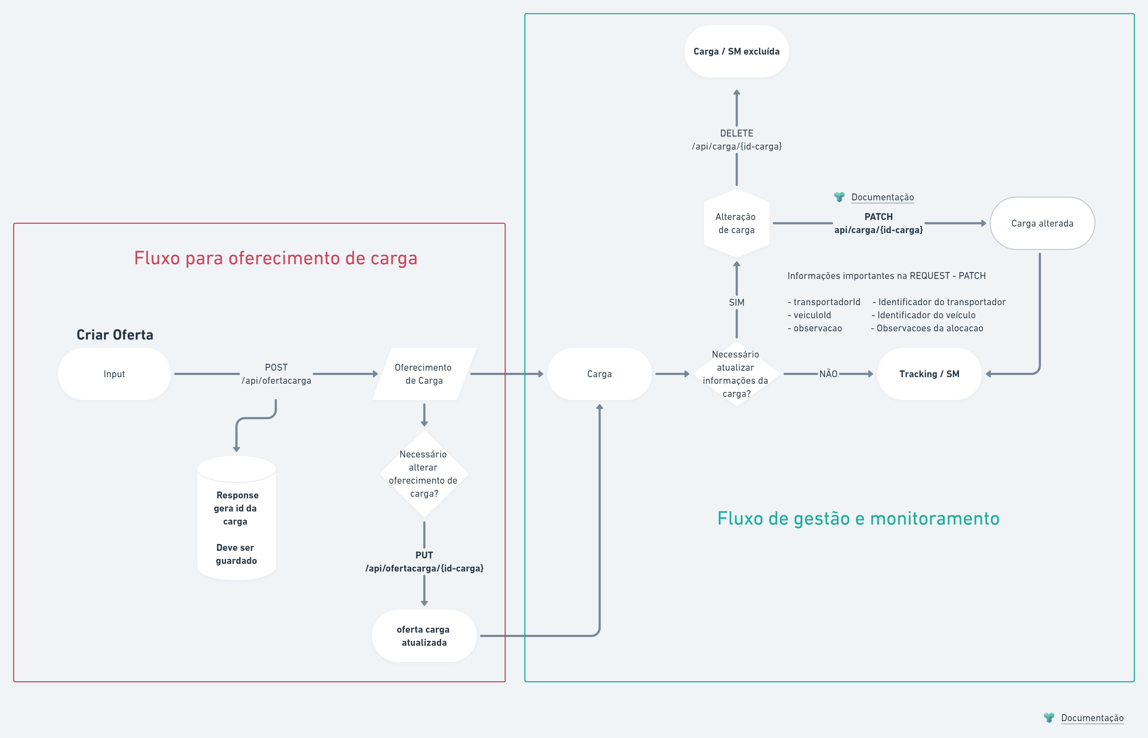
FLUXO PADRÃO DE INTEGRAÇÃO

